Slide 1

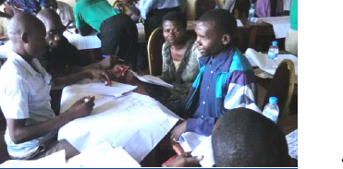

Seleción de cultivos objetivo
Métodos de implementación
Escriba aquí el nombre de su organización.

Slide 2
¿DÓNDE ESTAMOS?: selección de cultivos objetivo en los 4 pasos del SHEP
4 pasos | Actividades
1. Compartir las metas con los agricultores. | Taller de sensibilización
2. Aumenta la conciencia de los agricultores. | Estudio de línea base participativo Foro entre actores (opcional) Estudio del mercado
3. Los agricultores toman decisiones. | Selección de cultivos objetivo Elaboración del calendario de cultivos
4. Los agricultores adquieren habilidades. | Capacitaciones en campo
Seguimiento y monitoreo (incluyendo el estudio participativo de línea final)
La selección de cultivos objetivo es la instancia en que los agricultores toman decisiones.

Slide 3
PARTE 1: CONCEPTO

Slide 4


¿POR QUÉ?: objetivos de la selección de cultivos objetivo
Los grupos de agricultores identifican en conjunto los tipos específicos de cultivos que demanda el mercado.
Los agricultores acuerdan producir y comercializar en grupo los cultivos identificados.
  Nota:
  Durante la capacitación en campo del «Paso 4», los agricultores aprenderán a producir los cultivos que elijan durante esta actividad.

Slide 5
¿QUÉ?: resumen de la selección de cultivos objetivo
Los grupos de agricultores eligen los cultivos hortícolas objetivo a partir de sus hallazgos del estudio de mercado (y el foro entre actores, si se realizó).
Los grupos debaten los cultivos preferidos y llegan a un consenso acerca de qué cultivarán como grupo.
Los extensionistas aconsejan al grupo durante el proceso de selección de cultivos.

Slide 6
FORMULARIO: hoja para seleccionar cultivos objetivo
Los agricultores completan la información.
Los agricultores deciden el ranking de cada cultivo.
Cultivo / Variedad | Consumido o no por los locales | Experiencia con el cultivo | Mes de siembra / período de maduración | Principales desafíos de producción | Rendimiento comercializable promedio por ha (kg) | Precio unitario promedio (USD/kg) | Renta total por ha (USD) | Costo de producción por ha (USD) | Renta neta estimada por ha (USD) | Mercado(s) principal(es) | Condiciones de marketing | Observaciones | Clasificación

Slide 7

¿CÓMO?: consejos clave para la implementación
Los grupos de agricultores debaten sobre sus oportunidades agrícolas futuras. Toman decisiones acerca de los cultivos objetivo a partir de sus actividades previas en el SHEP, específicamente el estudio de mercado.
Aumentar la motivación
Obtuvimos información útil durante el estudio de mercado. Nos entusiasma elegir los mejores cultivos para producir.
Apoyo a la autonomía

Slide 8
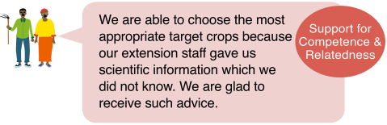
¿CÓMO?: consejos clave para la implementación
Los extensionistas dan consejos y sugerencias útiles, particularmente en el área de la pertinencia agroecológica de cultivos específicos. En consecuencia, los agricultores pueden tomar una decisión fundamentada para elegir los cultivos objetivo.
Aumentar la motivación
Podemos elegir los cultivos objetivo más apropiados porque nuestros extensionistas nos dieron información científica que desconocíamos. Estamos contentos de recibir tales consejos.
Apoyo a la competencia y la conexión

Slide 9
PARTE 2: PRÁCTICA

Slide 10
PASO: procedimientos de implementación
Organizar una reunión en la comunidad e invitar a los miembros del grupo y a sus cónyuges.[¡Ojo!] Invitar a los cónyuges facilita una toma de decisiones efectiva.
Pedir al grupo de agricultores que debata los hallazgos del estudio de mercado y que llene la información en la hoja para seleccionar cultivos objetivo.[¡Ojo!] Hacer referencia al estudio de mercado y al cuestionario del estudio de línea base.
Ventajas y desventajas de los posibles cultivos objetivo. ¿Son fáciles de cultivar, asequibles y adecuados para las condiciones locales de cultivo? [¡Ojo!] Los extensionistas deben aconsejar acerca de la pertinencia productiva y asuntos técnicos. No elijamos las cosechas únicamente según la rentabilidad.

Slide 11
PASO: procedimientos de implementación
Cada miembro del grupo vota por su cultivo preferido (votación anónima)
    Que escriban el nombre de su 1.ª y 2.ª preferencia de cultivo en el papel de votación.
    En este proceso debe participar la mayor parte de los miembros del grupo, de preferencia más del 70 %, para alcanzar un consenso.
    Para el 2.º cultivo, repetir el proceso anterior.
    Ordenar los cultivos según la cantidad de votos y elegir dos o tres.
    [¡Ojo!] Asegurarse que los miembros poderosos del grupo (líderes, ancianos o miembros con mayor educación) no influyan en la decisión grupal.

Slide 12
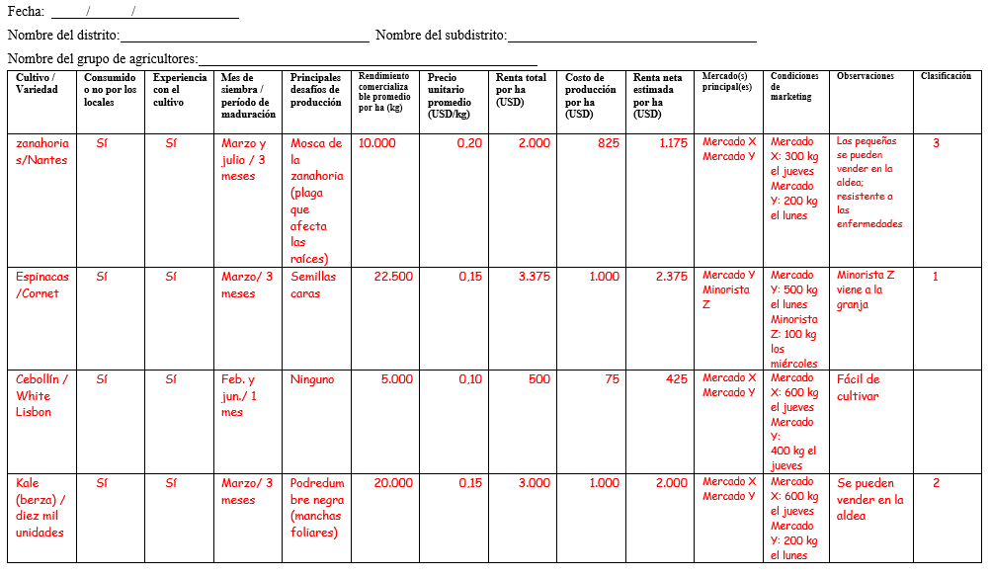
Hoja para seleccionar cultivos objetivo
Información básica del grupo de agricultores
La asesoría de los extensionistas es crucial
Info. recopilada durante el estudio de mercado
e
Info. basada en el estudio de línea base
Clasificación: resultado de la votación

Slide 13
LISTA DE CHEQUEO: puntos que confirmar tras la selección de cultivos
Que los agricultores objetivo entiendan los métodos de la selección de cultivos objetivo.
Que al elegir los cultivos objetivo se tenga en consideración no solo la rentabilidad, sino también las condiciones agroecológicas y las capacidades técnicas y financieras de los agricultores.
Que los grupos objetivo acuerden seleccionar los cultivos objetivo de forma periódica ellos mismos en el futuro.
Que la proporción masculino-femenina de los participantes esté equilibrada.
Que se asegure la calidad de la participación masculina y femenina en la toma de decisiones.
Que se involucre a los cónyuges de los miembros (opcional).

Slide 14
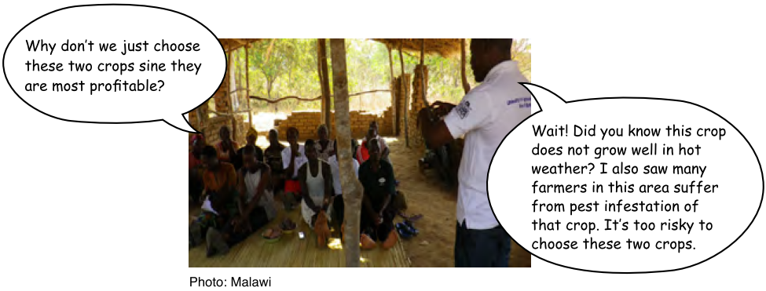
La selección de cultivos objetivo en acción
¿Por qué no elegimos estos dos cultivos que son los más rentables?
¡Espere! ¿Sabía que ese cultivo
no crece bien en climas cálidos? También, he visto que los agricultores de esta zona sufren de infestación de plagas con este cultivo. Es muy arriesgado elegir estos dos.
Foto: Malaui

Slide 15

SOLUCIÓN DE PROBLEMAS
¿Qué pasa en caso de empate en la votación?→ Pedir a los agricultores que voten de nuevo. En esta oportunidad, votarán solo por los cultivos que obtuvieron la misma cantidad de votos.
¿No hay un riesgo de sobreoferta? →Seleccionar unos pocos cultivos objetivo no necesariamente va a saturar el mercado local, siempre y cuando los agricultores sepan cuándo y qué cantidad deben suministrar al mercado.
¿Qué pasa con los cultivos que no son seleccionados? →Los beneficios de seleccionar los cultivos objetivo son:
  Los extensionistas pueden ofrecer a los agricultores capacitaciones intensivas sobre producción en tales cultivos durante la capacitación en campo.
  Los grupos de agricultores pueden planificar un marketing colectivo para tales cultivos seleccionados.
  Los agricultores son libres de cultivar cualquier otro producto que deseen.

Slide 16
Camino a seguir: Calendario de implementación, reporte; agregue aquí cualquier otra información necesaria.

